Slide 1


Топырақты санитарлық-гигеналық
бақылау. Елді мекенді тазарту жөніндегі шаралар.

Slide 2


Топырақтану ғылымының негізін орыс ғалымы В.В.Докучаев қалады.
Оның Петербургте басылып шыққаң «Орыстың қара топырағы» (1883 ж.) атты еңбегінде топырақтың дүрыс анықтамасы, оның қасиеттері туралы ғылыми негізделген түсініктер берілген.
В.В.Докучаев топырақ түзілу процесінің бес факторға байланысты екенін анықтады. Оларға: бастапқы аналық жыныстар, ауа райы, жер бедері, уақыт және өсімдіктер мен жануарлар жатады.
Кейін ғылыми зерттеулердің нәтижесіне байланысты бұларға су (топырақ суы, жерасты суы) және адамның шаруашылық әрекеті қосылды.
Топырақ жеке әртүрлі өлшемдегі қатты бөлшектерден тұрады. Қатты бөлшектер сумен және ауамен қоршалған. Сондықтан топырақты үш фазалы жүйе ретінде қарастырады. Топырақтың жоғарғы беті борпылдақ.

Slide 3
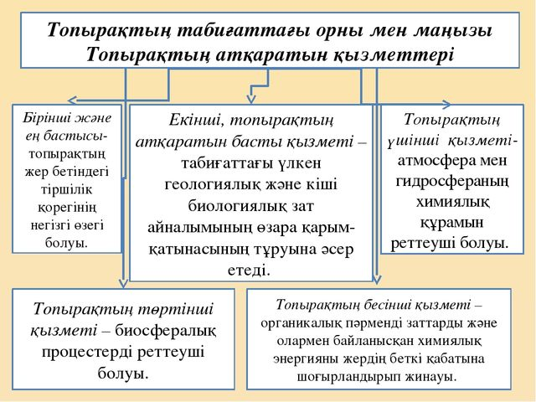

Slide 4


Топырақтың түрлері:
1.Сазды топырақ
2.Құмайт топырақ
3 .Шым тезекті топырақ
4 .Топырақта тіршілік ететін организмдер

Slide 5


Сазды топырақ
Құламаларда тұрақты және су бұзып кетуіне қарсы келе алатын топырақ; жолдың негізі үшін жақсы материал болып табылады.
Құмайт топырақ
Ылғалды және құрғақ күйінде байланысы жақсы топырақ: құрғақ және тым ылғалды жерлерде жолға себуге пайдаланады.
Шым тезекті топырақ
Ылғалдылықтың тұрақсыздану кезінде көлемдік өзгерістерге зор бейімі бар, қатты сығылатын орамды грунт, жол себуге қолданылмайды.
Топырақта тіршілік ететін организмдер
Топырақта тіршілік ететін организмдер эдафобионттар немесе педобионттар деп аталады. Қоңыржай аймақтағы орман топырағының 1 шаршы метрінде 1000 жуық жануарлар түрін,нематодтар мен қарапайымдылардың 10 млн-нан аса, аяққүйрықтар мен топырақ кенелерінің 100 мыңнан аса түрлерін табуға болады. Эдафобионттардың көптеген экологиялық топтарының классификациялары бар.

Slide 6

Тіршілік ортасымен байланысы бойынша топырақ жануарлары негізгі үш экологиялық топқа бөлінеді:
1. Геобионттар - үнемі топырақта тіршілік ететін организмдер. Олардың бүкіл даму циклы топырақта жүреді (жауын құрттары);
3. Геоксендер - топырақты кейде уақытша немесе қорғаныс ретінде пайдаланатын организмдер (тарақандар, кемірушілер жәңе басқа да інде тіршілік ететін сүтқоректі организмдер).
2. Геофиллер - тіршілік циклының жоқ дегенде бір фазасы міндетті түрде топырақта ететін организмдер (шегірткелер Acrididea, кейбір қоңыздар - Staphylinidae, Carabidae, Elateridae). Олардың личинкалары топырақ ішінде дамып, өскен соң жер бетінде тіршілік етеді;

Slide 7
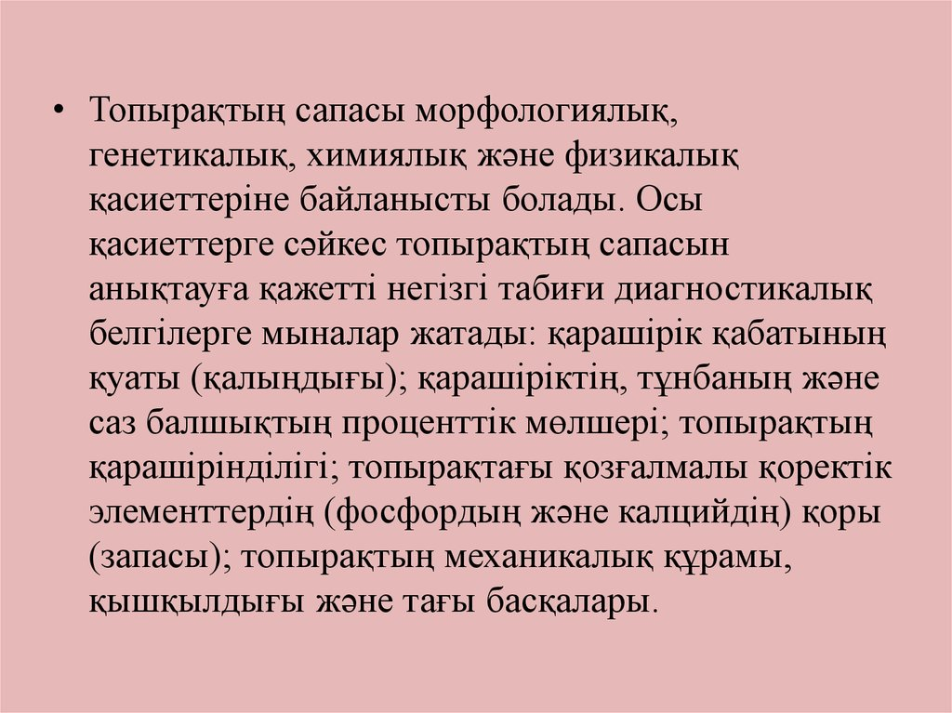


Slide 8

Топырақ географиясы — топырақтың қалыптасуы мен кеңістік бойынша орналасу заңдылықтарын зерттейтін физикалық географияның ғылым саласы.
Жер бетінде топырақтардың таралу заңдылықтары мен топырақ түзуші факторлардың байланысын, топырақтардың кеңістікте ауысуын, олардың жер шарында немесе белгілі бір аймақта, кезектесіп орналасуын зерттейді.
Топырақтану, сондай-ақ геоморфология, геоботаника, ландшафттану ғылымдарымен тығыз байланысты.
Жалпы топырақтар географиясы және аймақтық топырақтар географиясы болып бөлінеді.

Slide 9

Топырақ құнарлылығы – топырақтың өсімдіктер дүниесін қажетті қоректік заттармен және сумен, ал тамыр жүйесін оттекпен, жылумен және қолайлы физ.-хим. ортамен қамтамасыз ету қасиеті. Топырақ құнарлылығын екіге бөледі: табиғи және жасанды.
Табиғи Топырақ құнарлылығы топырақ түзілу процесі нәтижесінде пайда болған топырақтың табиғи күйіндегі құнарлылығы. Ол қарашірінді қабатының қалыңдығына, қарашірінді құрамына, қоректік элементтердің жеткілікті болуына, топырақтың түйіршікті, минерал. және хим. құрамына, микробиол. процестердің қарқындылығына тәуелді.
Жасанды Топырақ құнарлылығы сол табиғи құнарлылықты арттыру мақсатында қолдан жасалған көптеген әрекеттердің нәтижесінде (өңдеу, тыңайтқыштар қолдану, дақылдарды егіп өсіру, мелиорация, т.б.) алынады және егілген а. ш. дақылдарының түсім мөлшеріне қарай бағаланады.

Slide 10
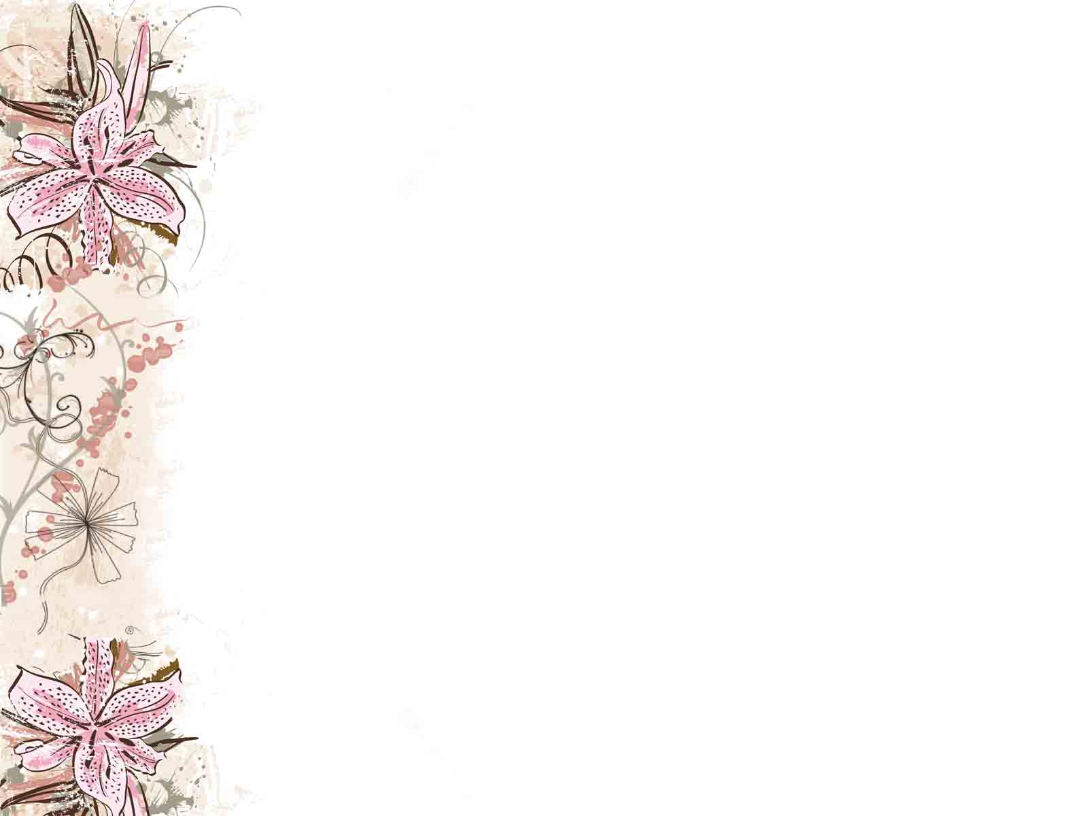

Топыраққа қойылатын санитариялық-эпидемиологиялық талаптар:
Халықтың жаппай демалу орындарындағы,
сумен жабдықтау көздерін санитариялық қорғау аймақтарындағы,
сауықтыру,
мектепке дейінгі және мектептердегі,
аула ішіндегі балаларға арналған алаңдардағы
топырақ санитариялық-микробиологиялық,
паразитологиялық және санитариялық-химиялық көрсеткіштері бойынша зерттеледі.

Slide 11
Топырақтың санитарлық жағдайын талдау үшін оның эпидемиялық, химиялық және радиациялық тұрғыдан қауіпсіздігін анықтауға мүмкіндік беретін көрсеткіштер пайдаланылады.
Олардың бірі, топырақтың ластануын тікелей дәлелдейтін, тікелей көрсеткіштері.
Басқалары, жанама көрсеткіштері, зерттеліп отырған топырақтың көрсеткіштерін салыстыру үшін алынған таза топырақтың көрсеткіштерімен салыстыру кезінде ластанғандығы туралы, ластану мерзімі мен оның ұзақтығы туралы қорытынды жасауға мүмкіндік береді.
Топырақтың эпидемиялық қауіпсіздігінің тікелей көрсеткіштеріне санитарлық-микробиологиялық, санитарлық-гельминтологиялық және санитарлық-энтомологиялық көрсеткіштері жатады

Slide 12
Топырақтың ластану дәрежесі туралы пікір айтуға мүмкіндік беретін санитарлық-химиялық көрсеткіштердің бірі:
Хлебниковтың санитарлық саны болып табылады.
Санитарлық саны деп, топырақтағы белок азотының (қарашірік азоты) ондағы органикалық азоттың жалпы мөлшеріне (қарашірік азоты+органикалық ластаушылардың азоты) қатынасын айтады.
Таза топырақта Хлебниковтың санитарлық саны 0,98-1,0-ге жетеді, топырақ біршама ластанғанда, бұл көрсеткіш күрт төмендейді

Slide 13
Топырақтың қалдықтармен ластануының бағалау үшін бұрын қолданылған басқа санитарлық-химиялық көрсеткіштерін:
жалпы органикалық азоттың,
көміртегінің, хлоридтердің,
аммоний тұздарының,
нитриттердің,
нитраттардың мөлшері,
-тек салыстыру үшін алынған, ластанбаған учаскенің көрсеткіштермен салыстыру арқылы бағалайды, бұның белгілі бір өзіндік қиындықтары бар.

Slide 14
Зерттеуге алынған топырақта органикалық:
Топырақтың жаңадан ластанғанын көрсетеді:
азоттың,
аммиактың,
көміртегінің
нитриттер
хлоридтердің жоғарырақ мөлшерде болуы,
Нитраттардың жоғарырақ мөлшерде болуы,
топырақтың өздігінен тазару үрдістерінің жүріп жатқанын дәлелдейді.

Slide 15
Топырақтың химиялық қауіпсіздігін оның құрамындағы ластаушы экзогенді химиялық заттардың мөлшері бойынша (ЭХЗ) сол заттардың ШРЕК немесе ШАРК-мен (уақытша норматив - шамамен алынған рұқсат етілген концентрация) салыстырып бағалайды.
Топырақтағы экзогенді химиялық заттардың ШРЕК дегеніміз - 1 кг абсолютті құрғақ топырақтағы мг – мен берілген,
Экологиялық тізбектер арқылы кез келген тасымалдану түрлерінде тікелей немесе жанама контакті кезінде адамның денсаулығына.
Ұрпақтарына және санитарлық жағдайына тікелей немесе жанама зиянды.

Slide 16

Топырақ эрозиясы: -(латынша erosіo – желіну) – топырақтың беткі ұнтақталған құнарлы қабатының жел күшімен немесе су ағынының шаюы салдарынан құнарының азаюы.
Жел эрозиясы: кез келген топырақ типінде кездесіп, жел күшімен топырақтың беткі қабатын, кейде өсіп тұрған өсімдігімен бірге басқа жаққа ұшырып әкетеді. Әдетте жел эрозиясы жер бедері жазық, құрғақ, ормансыз шөл аймақтарында жиі болады. Тіпті шөл аймақтарындағы құмды алқаптардың шөп өспейтін бөліктері жел әсерінен бір орыннан екінші орынға жиі жылжып отырады.
Су эрозиясы: қатты нөсерлеп жауған жаңбырдан немесе қыста мол жиналған қардың тез еруі нәтижесінде пайда болады. Мұндай жағдайлар еңіс жері мол таулы беткейлерде жиі кездеседі.

Slide 17



